Slide 1
Workshop 25 november 2019
Digitale vaardigheden koppelen aan beroepscompetentieprofielen

Slide 2
Voorstellen en programma
Kitty de Jong, adviseur innovatie Omring
Peter Hendrikx, iNurse Omring
Marja Pappot, adviseur leerprogramma's Omring
Programma
Digitale vaardigheden integraal onderdeel uit laten maken van de beroepsprofielen, wat betekent dat voor de praktijk? Wij vertellen hoe we het bij Omring doen
Zelf aan de slag met de informatieruimtereis over het onderwerp digivaardige medewerkers

Slide 3
Matrix stap 1 welke applicatie voor welke functie

Slide 4
Matrix stap 1 welke applicatie voor welke functie
Voorbeeld functies op niveau 3 en 4:
Mbo 3
verzorgende IG
eerst verantwoordelijk verzorgende
Mbo 4
regioplanner
verpleegkundige niveau 4
Het maakt ook uit of je intramuraal of extramuraal werkt

Slide 5
Matrix stap 2 welke e-skill voor welke functie

Slide 6
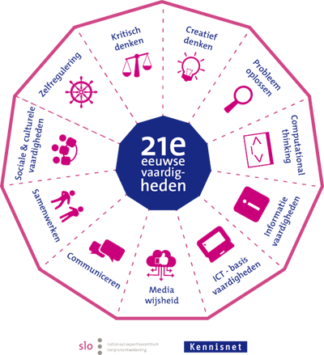
Matrix stap 2 welke e-skill voor welke functie
E-skills HAN
21 eeuwse vaardigheden
Columbusmodel

Slide 7
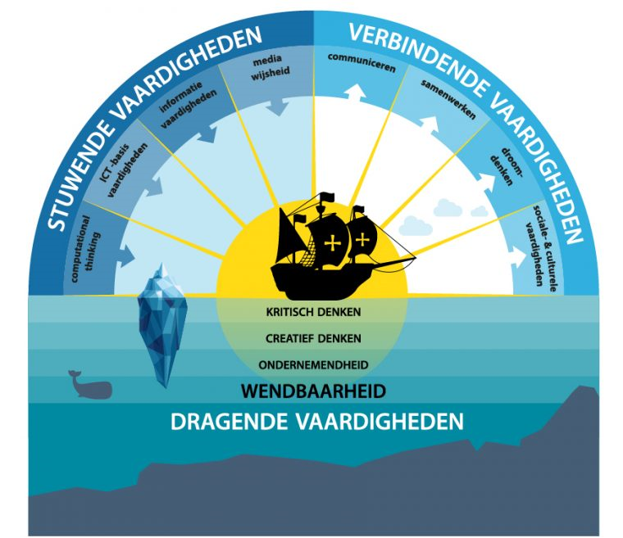
Matrix stap 2 welke e-skills voor welke functie
E-skills HAN
21 eeuwse vaardigheden
Columbusmodel

Slide 8
Matrix stap 3 welke interventie voor welke e-skill

Slide 9
Matrix stap 4 interventies uitwerken

Slide 10
Interventies
Instructiefilmpjes
Digitale tips Buro Strakz
Experimenteertijd
Goodhabitz training X
Intervisie
Onboarding ICT
Digivaardig in de zorg module x
Activiteiten uit Practoraat
Coaching on the job/Digicoach
Positieve gezondheid
Gaming
Mix & Match
Sophies leerreis
Slimste huis
Methodisch werken
Zorgtechnologie kaartspel

Slide 11
Interventies binnen Omring
Device op maat
Buddy
Website nieuwe omringers
Coaching on the job/digicoach
Instructiefilmpjes
Onboarding ICT
Zorgtechnologiespel
Opzetten Practoraat
Digitaal vaardigheidsbewijs?
Regionale samenwerking
Goodhabitz
Digivaardigindezorg.nl en zelfscan
We staan nog maar aan het begin!
Bij alles wat we doen/ontwikkelen, toetsen we: voor welk niveau medewerkers dit is bedoeld

Slide 12
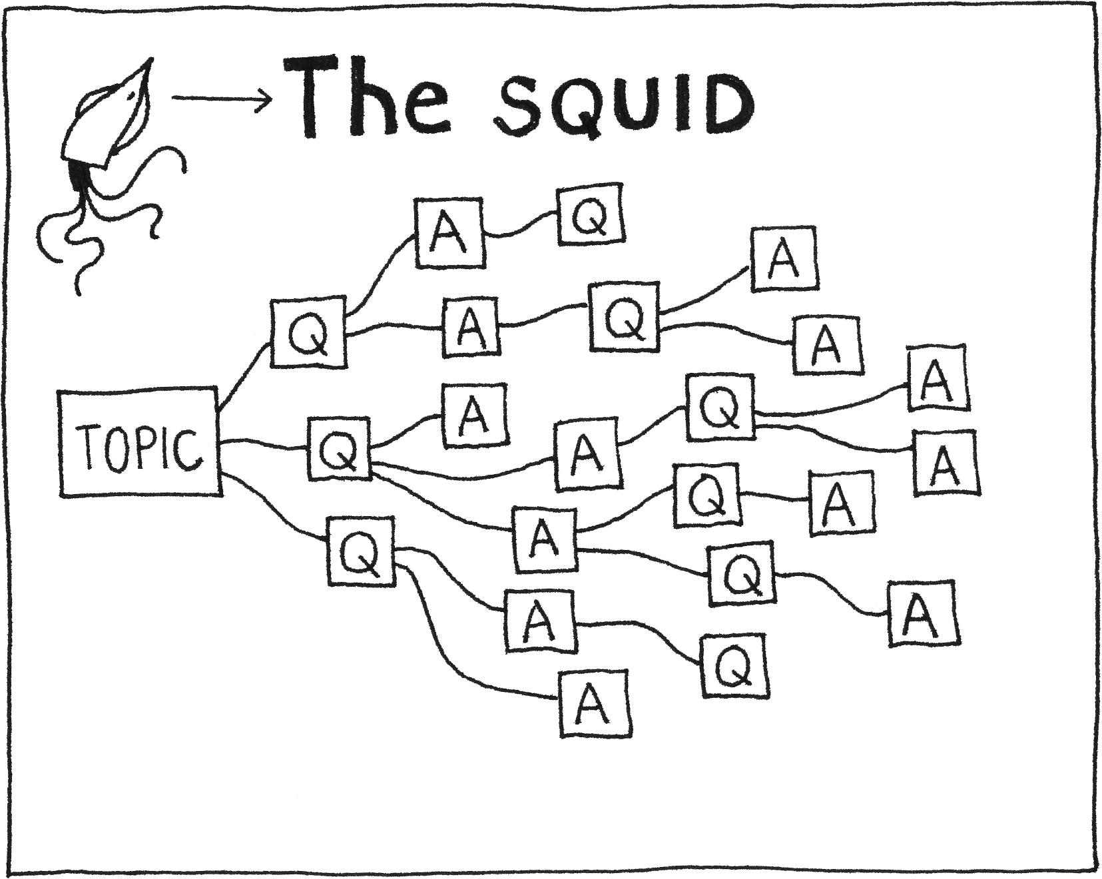

Slide 13
Topic:
Om digivaardige medewerkers te krijgen, moet je interventies aanbieden die passen bij niveau en functie en werkzaamheden

Slide 14
Opdracht Squid (Sequential question and insight diagram)
Reeks van vragen en antwoorden waardoor inzicht ontstaat.
Een informatieruimtereis!
Groepjes van 5 à 6 personen
Onderwerp staat al op de flap: “digivaardige medewerkers”
Start in de vraagmodus (rode stift gebruiken)
Daarna de antwoordmodus (groene stift gebruiken)
Doel: helpend om het onbekende tijdens de “reis” in
kaart te brengen, zodat keuzes gemaakt kunnen worden

Slide 15
Tot slot
Korte terugkoppeling uit de groepjes
Succes en bedankt!

